Slide 1

SignalR - Real-time web i uređaji
Toni Petrina
toni@massivepixel.hr
@to_pe
tonicodes.net/blog/

Slide 2
Sadržaj
Server – klijent komunikacija
Real time komunikacija na webu
Ne samo web – uređaji
Jednostavnost i performanse

Slide 3
Server-klijent komunikacija

Slide 4
Web
HTTP = request & response
Nove stvari = refresh
HTTP je Stateless
Ne čuva se session
Nezavisne konekcije

Slide 5

Ali želimo rezultate odmah

Slide 6
Podaci u realnom vremenu
Možemo simulirati:
periodic polling
long polling
forever frame
Problemi:
konzumira previše resursa…
…i konekcija
Server
Klijent
Server
Klijent

Slide 7
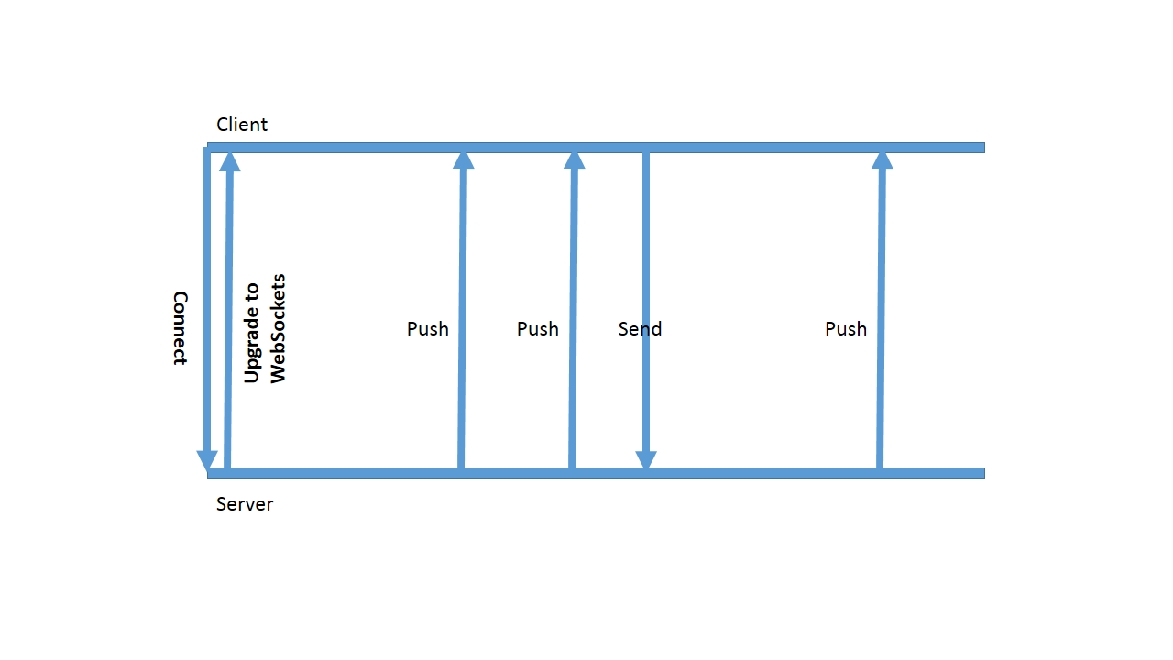
Najbolje rješenje

Slide 8

WebSockets
Socketi na webu
Mali overhead
ws:// i wss://
…ali ne radi svugdje

Slide 9
A real-time komunikacija nam treba za?
Chat
Dashboards
Monitoring (ElmaR)
Gaming
Aukcije
Rezultati kladionica uživo
Kolaboracija (Google Docs)
…

Slide 10
Signalr

Slide 11
Vote! Today!
http://bit.ly/devkaVote

Slide 12
Pravo rješenje za real-time brige
Trajna veza između klijenta i servera
Ako WebSocketa nema, onda koristi neki od prije navedenih transporta
Pojednostavljuje korištenje, što na klijentu, što na serveru
Open source ☺

Slide 13
Što je Signalr?
Framework za real-time komunikaciju
radi na ASP.NET-u
ali i na .NET klijentima, Windows Store, Windows Phone, Silverlight 5, iOS, MonoTouch
…u budućnosti i na još više platformi

Slide 14
Kako radi?
Connection
Low level
Čisti podaci
Šalji svim, grupama ili individualnim klijentima
Program mora sam obrađivati podatke
Hubs
Bazirani na Connection klasi
Jednostavan RPC u oba smjera (dynamic FTW)
Automatski generira proxy za klijenta (Javascript datoteka)

Slide 15
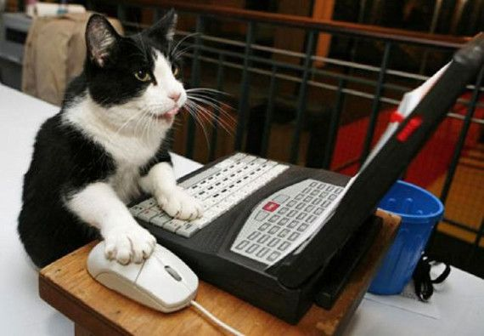
Dogfooding
Microsoft koristi SignalR u svojim proizvodima:
- Visual Studio 2013 (BrowserLink)
- Office (shared editing)
- C++ client (u izradi)

Slide 16
Misc
Self-hosting
OWIN friendly
REST + .NET client
Support for authorization
Scaling with Redis/SQL

Slide 17
Zaključak

Slide 18
Signalr je…
Jednostavan
Awesome!
Možete konačno dodati chat na vašu stranicu ☺
Ili nešto totalno drukčije

Slide 19
Linkovi
Više na
http://www.asp.net/signalr
Open source repository
https://github.com/SignalR/SignalR

Slide 20
Q & A
?

